Slide 1
Beating Diabetes: Predicting Early Diabetes Patient Hospital Readmittance to Help Optimize Patient Care
Projekat iz mašinskog učenja
Stefan Spalević i Jovana Tomić
Prof. Mladen Nikolić
Asistent: Nemanja Mićović

Slide 2
Cilj projekta
Predviđanje uspešnosti primene terapije
Podaci se prikupljaju tokom boravka pacijenta u bolnci
Predviđa se da li će se dati pacijent vratiti u bolnicu u roku od 30 dana ili ne
Broj dana do povratka ‘readmitted’ | Uspešnost terapije | Y
<30 | Neuspešna | 1
>=30, NO | Uspešna | 0

Slide 3
Informacije o skupu podataka
Podaci o kliničkoj nezi pacijenata u 130 bolnica u SAD-u za period od 10 godina (1999-2008)
100.000 instanci
50 atributa

Slide 4
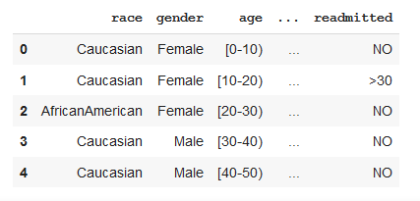
Skup podataka

Slide 5
Podaci
Pacijenti kod lekara dolaze zbog dijabetesa i samo dolazak u vezi dijabetesa se računa kao pregled
Dužina boravka je najmanje 1 dan, a najviše 14 dana
U toku posete su izvršena labaratorijska merenja
Medikamenti su propisani tokom pregleda

Slide 6
Podaci
Atributi su grupisani:
Demografske informacije | Rasa Pol Godine
Mere prikupljene u bolnici | Nivo insulina Broj labaratorijskih procedura Rezultati testova
Medikamenti za dijabetes i doza | Glyburide Metformin

Slide 7
Pretprocesiranje
Eliminacija atributa 50 → 35
Transformacija i eliminacija vrsta
Kodiranje kategoričkih promenljivih (pandas.get_dummies) 35→ 208
Standardizacija (preprocessing.StandardScaler)

Slide 8
Atribut | Akcija | Razlog
encounter_id | Zamena numeričke vrednosti rednim brojem | Beznačajnost numeričke vrednosti za predviđanje
patient_nbr | Eliminacija | Nezavisnost poseta
weight | Eliminacija | Nedostajuće vrednosti 96.86%
payer_code | Eliminacija | Nema uticaj na ciljnu promenljivu Nedostajuće vrednosti 39.56%
diag_1, diag_2, diag_3 | Eliminacija | Kategorički atributi Puno različitih vrednosti Postoji atribut number_diagnoses kao zamena
acetohexamide examide citoglipton glimepiride-pioglitazone metformin-rosiglitazone metformin-pioglitazone troglitazone | Eliminacija | Prevelika zastupljenost iste vrednosti

Slide 9
Eliminacija i transformacija vrsta(instanci)
Nepoznata rasa → Najbrojnija vrednost ‘caucasian’
Nepoznat pol → Brojnija klasa ‘Female’
'admission_source_id' = 13 (13. Sick Baby) → Izbrisana (jer je jedinstvena)
‘medical specialty’ = None → ‘Missing’
‘chlorpropamide’ = ‘Down’ → Izbrisana (jer je jedinstvena)
‘tolazamide’ = ‘Up’ → Izbrisana (jer je jedinstvena)
IZBRISANO je 9 instanci atributa 'medical_specialty' zbog jedinstvene vrednosti u atributu

Slide 10
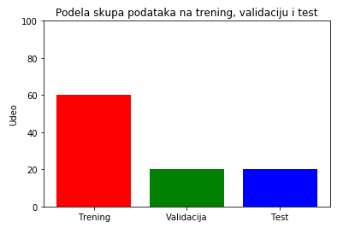
Podela skupa podataka
Stratifikacija po ciljnoj promenljivoj
Nebalansiranost klasa

Slide 11
Modeli
Naive Classifier
Naive Bayes
Binomial Logistic Regression
Multinomial Logistic Regression
Elastic Net
Random Forest
Ensemble – Random Forest
SVM (No Kernel)
SVM – 3rd order polynomial Kernel
SVM – Gaussian Kernel
Naglašavanje jedinica – Logistic Regression
Neural Network

Slide 12
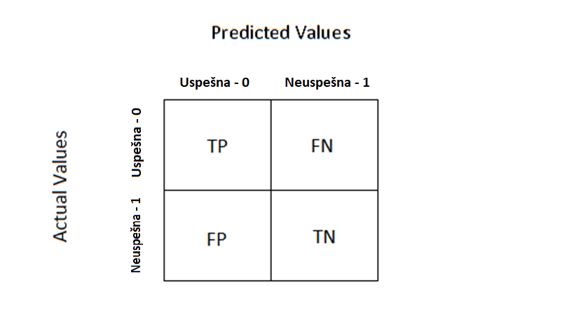
Matrica konfuzije
Predviđa se da će se pacijent vratiti u periodu od 30 dana, a zapravo neće
Model predviđa uspešnu terapiju, ali pacijent ipak dolazi pre 30 dana
FP bolje od FN – u ovom slučaju

Slide 13
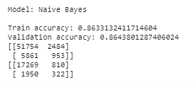
1. Naive Classifier
Train accuracy : 0.8883902
Validation accuracy: 0.8883593
2. Naivni Bajes

Slide 14


3.Binomial Logistic Regression
gridSearchCV – parametar class_weight
class_weight = np.linspace(0.05, 0.95, 20)
‘scoring’  {f1, accuracy}
f1:
Loša tačnost
Slaba dijagonalna
dominantnost
accuracy:
Bolja tačnost
Loš klasifikator

Slide 15

4.Multinomial Logistic Regression
GridSearchCV – parametar class_weight
scoring = f1 ; cv = 3
Loša tačnost
Bolja matrica konfuzije

Slide 16
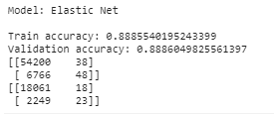
5. Elastic Net
Bolja tačnost
Lošija matrica konfuzije – Loš klasifikator

Slide 17
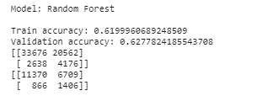
6. Random Forest
max_depth = 2

Slide 18

7. Ensemble – Random Forest
Potpuno beskoristan klasifikator
Klasifikuje sve u većinsku klasu

Slide 19

8. SVM (No Kernel)
Loss = ‘squared_hinge’
C = 1
Class_weight = ‘balanced’
Pokušaj - GridSearcCv – parametar class_weight
Lošija tačnost
Najbolja težina je balansirana

Slide 20
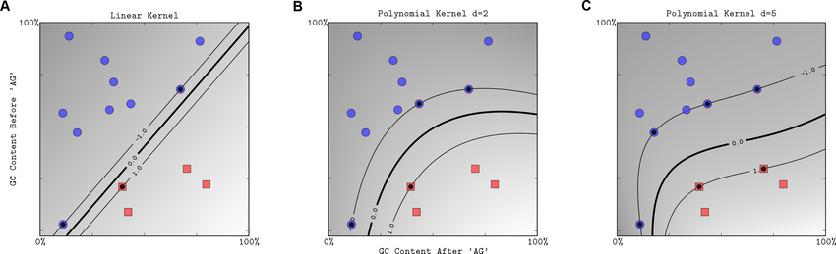
9. SVM – 3rd order polynomial Kernel
Polinom drugog stepena
Balansirane klase
Velika složenost → Potrebno mnogo vremena za obučavanje

Slide 21
Novi model → Ansambl
Modeli ansambla su SVM(polynomial)
Smanjena složenost
N novih klasifikatora
N = 10
Klase su sada izbalansirane
‘readmited’ = 0
1/10
…
‘readmited’ = 1
‘readmited’ = 0
9/10
‘readmited’ = 0
10/10
Neuspešni pokušaji obučavanja

Slide 22
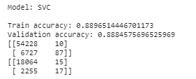
10. SVM – Gaussian Kernel
C = 1
Potrebno mnogo vremena za obučavanje

Slide 23
11.Naglašavanje jedinica Logistic Regression
Klase su neizbalansirane(jedinice su manjinska klasa)
10 novih modela – Balansiranih
Koeficijent “balansiranosti” Q

Slide 24
Koeficijent Q određuje odnos težina klasa
size_zeros = Q * size_ones
‘readmited’ = 0
1/10
…
‘readmited’ = 1
‘readmited’ = 0
9/10
‘readmited’ = 0
10/10

Slide 25
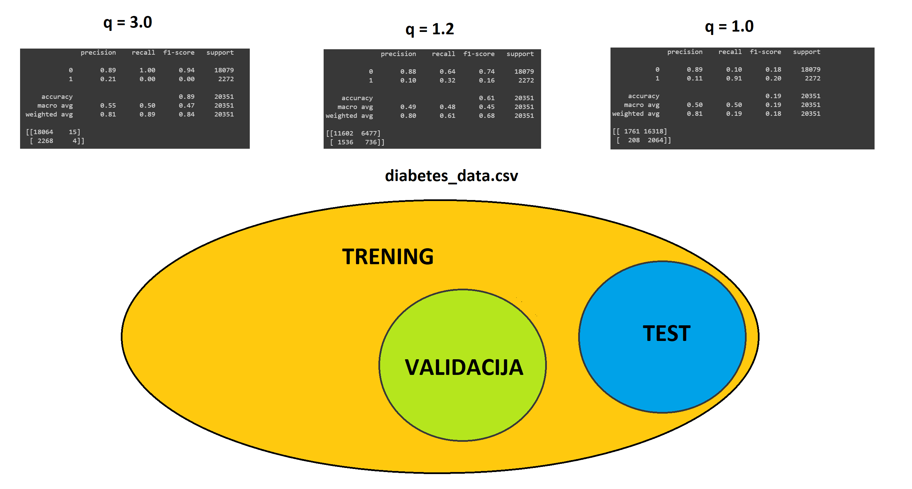
Izbor parametra q

Slide 26
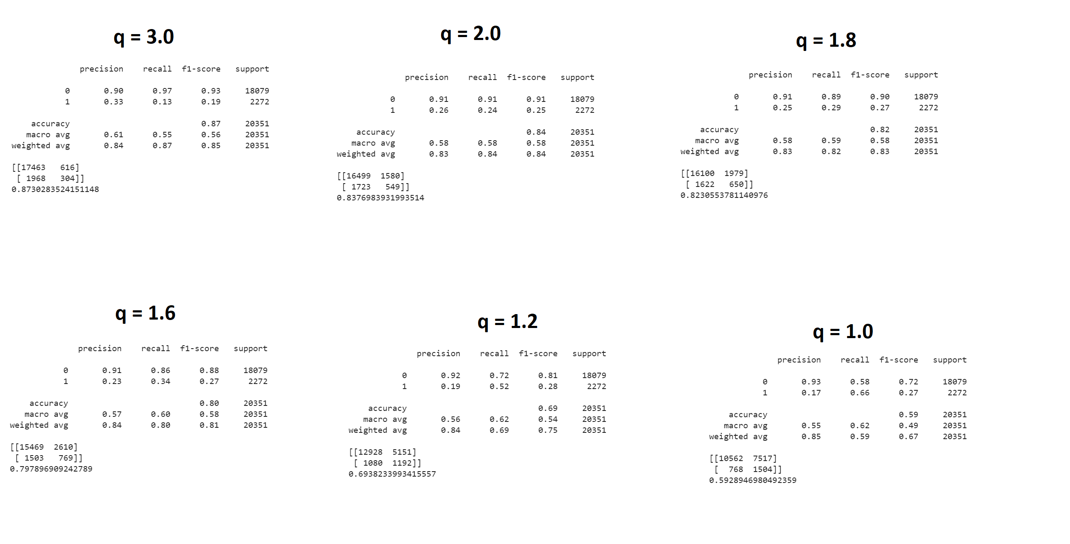
Izbor parametra q

Slide 27
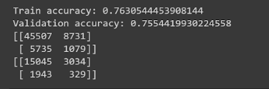
q = 1.2
Odluka:
Ako bar 3 klasifikatora dijagnostikuju dijabetes, model predviđa dijabetes.

Slide 28
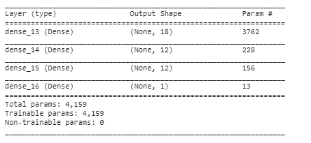
12. Neuronska mreža
activation = ‘relu’ i ‘sigmoid’
loss = ‘binary_crossentropy’
optimizer = ‘adam’
metrics = ‘accuracy’
epochs = 20
batch_size = 64
verbose = 0

Slide 29
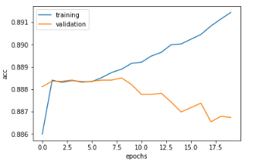
Nakon 4. epohe kreće preprilagođavanje
Tačnost u 4. epohi
Train accuracy: 0.8883410862949098
Validation accuracy: 0.8883101567812712

Slide 30
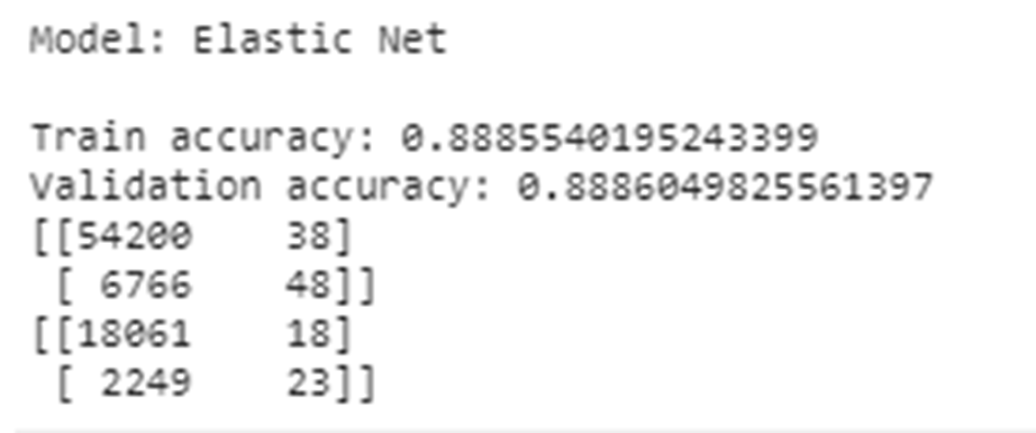
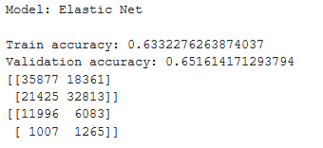
SMOTE – balansiranje klasa
Primena : LR, MLR, Elastic Net Bezuspešan pokušaj...

Slide 31
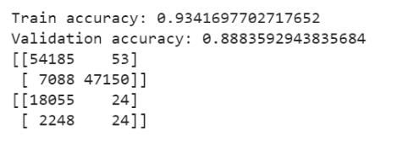
SMOTE – balansiranje klasa
Logistic Regression

Slide 32
 | Train 0-1 Loss | Train Accuracy | Dev 0-1 Loss | Dev Accuracy
Naive Classifier | 0.1116098 | 0.8883902 | 0.1116407 | 0.8883593
Naive Bayes | 0.1366868 | 0.8633132 | 0.1356199 | 0.8643801
Binomial Log Reg (kitchen sink) | 0.2150298 | 0.7849702 | 0.2126677 | 0.7873323
Multinomial Log Reg (kitchen sink) | 0.3907980 | 0.6092020 | 0.3898580 | 0.6101420
Elastic Net | 0.1114460 | 0.8885540 | 0.1113950 | 0.8886050
Random Forests (balanced) | 0.3800039 | 0.6199961 | 0.3722176 | 0.6277824
Ensemble Random Forest | 0.1116098‬ | 0.8883902 | 0.11164071 | 0.8883591
SVM (no Kernel) | 0.2778451 | 0.7221549 | 0.2756621 | 0.7243379
SVM (3rd order polynomial Kernel) | 0.0000000 | 0.0000000 | 0.0000000 | 0.0000000
SVM (Gaussian Kernel) | 0.1103486 | 0.8896514 | 0.1115424 | 0.8884576
Naglašavanje jedinica | 0.2369456 | 0.7630544 | 0.2445581 | 0.7554419
Neural Network | 0.1114132 | 0.8885868 | 0.1115424 | 0.8884576

Slide 33

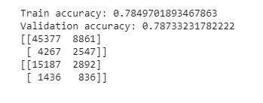
Izabrani model
Logistička regresija
Parametri (čitav model) su dobijeni pomoću GreadSearch metode

Slide 34
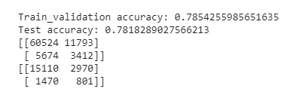
Evaluacija i obučavanje

